Slide 1

第七章 沉淀—溶解平衡
§ 1 溶解度和溶度积
§ 2 沉淀的生成与溶解
§ 3 两种沉淀之间的平衡
§ 4 沉淀反应应用实例

Slide 2
作业：
P180-182：
1， 2, 8, 13, 18, 22， 27

Slide 3
§ 1 溶解度和溶度积
1.1 溶解度
1.2 溶度积的概念
1.3 溶度积和溶解度的关系

Slide 4
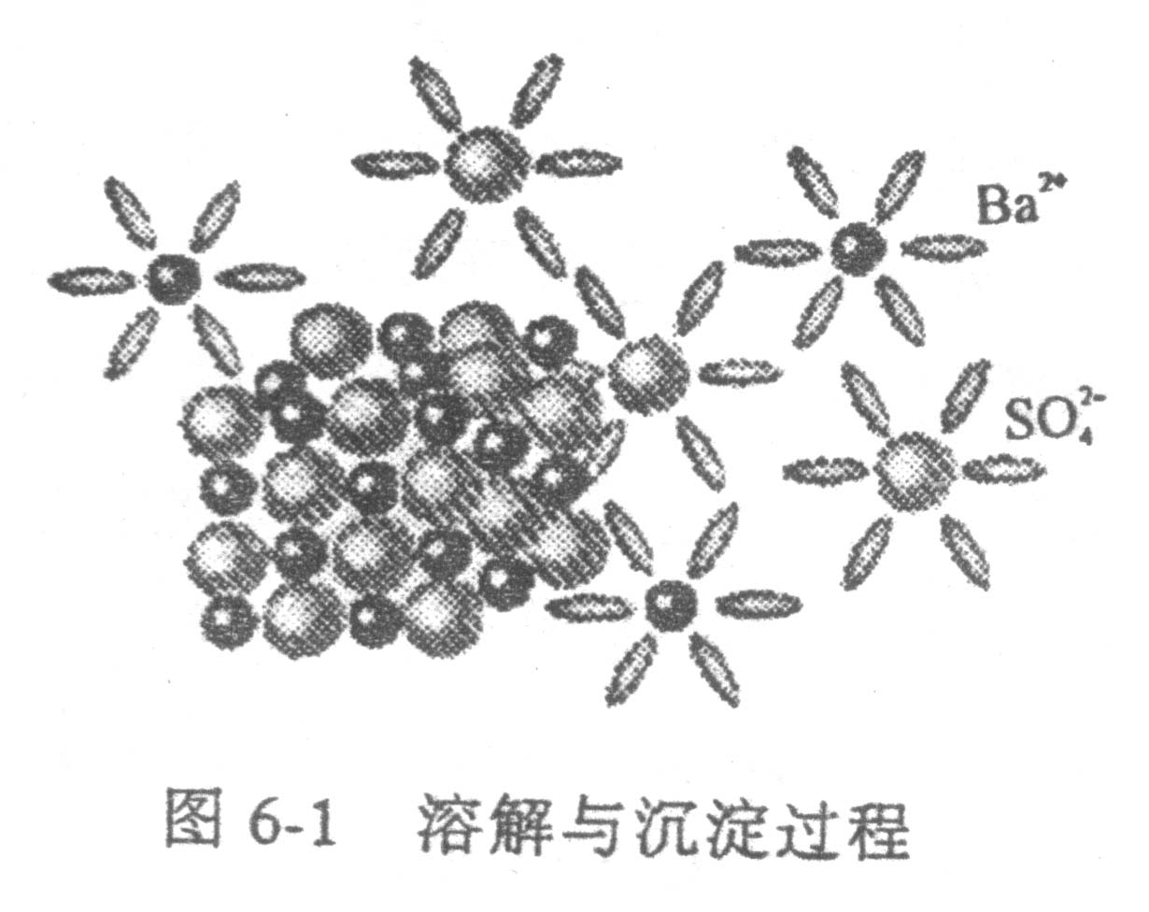

沉淀溶解平衡
MA(s) MA(aq) M⁺(aq)+A⁻(aq)
s ( mol·dm⁻³ 或 g /100g水）
难 溶 物: 溶解度小于0.01g/100gH₂O的物质
微溶物质:溶解度在0.01～0.1g/100gH₂O之间的物质
易溶物质:溶解度大于0.1g/100g H₂O的物质

Slide 5
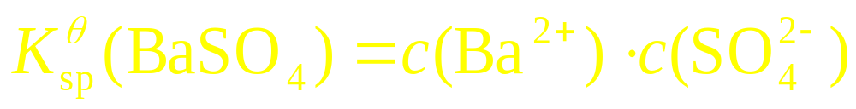
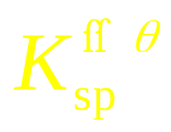
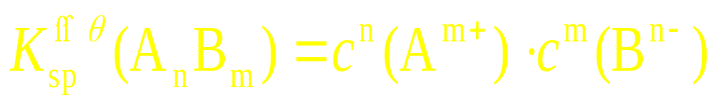
溶度积
溶解
沉淀
— 溶度积常数,简称溶度积
A_{n}B_{m}(s) ⇔ nA^{m+} (aq) + mB^{n-}(aq)

Slide 6
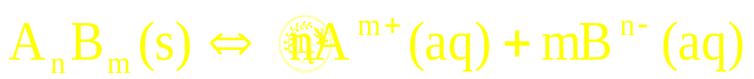
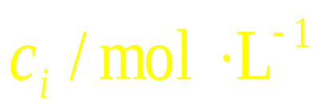
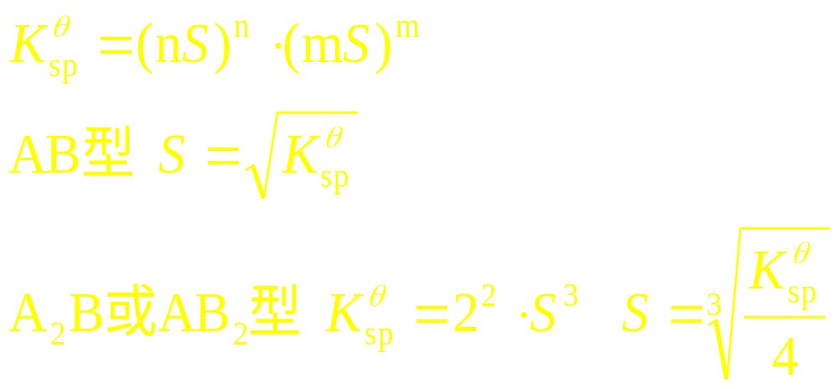
溶度积和溶解度的关系
溶解度：S ( mol·L⁻¹ ）
nS
mS

Slide 7
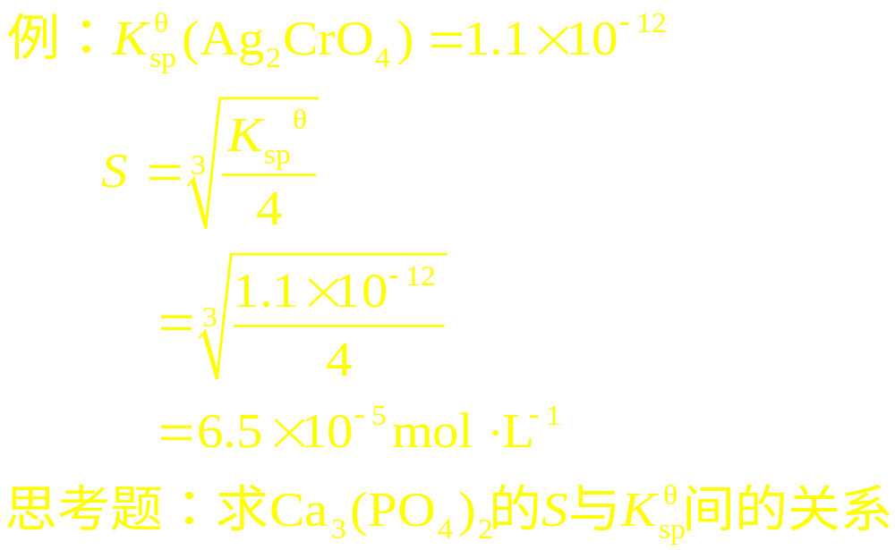
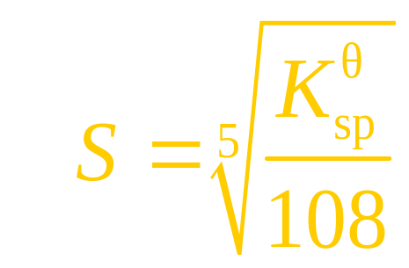

Slide 8
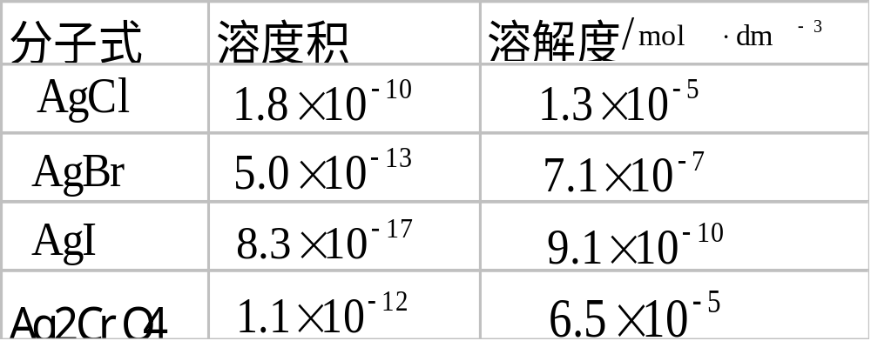
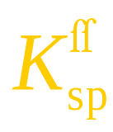
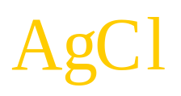
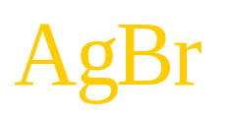
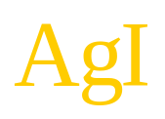
结论：
(1) 相同类型 大的 S 也大
减小
S 减小
(2) 不同类型要计算

Slide 9
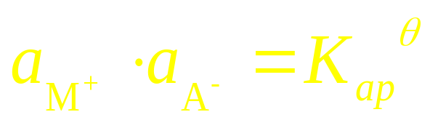
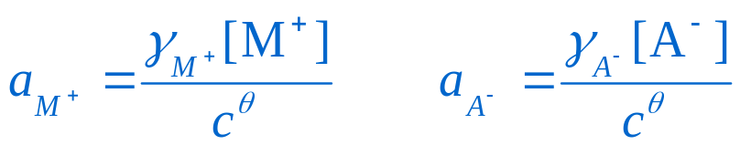
如果考虑溶液中的离子强度，即考虑离子之间
的相互作用，此时溶液中离子的浓度应该用活度
表示：
K_{ap}^{θ}是离子的活度积常数，简称活度积，仅随温度变化。

Slide 10
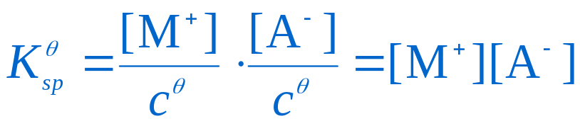
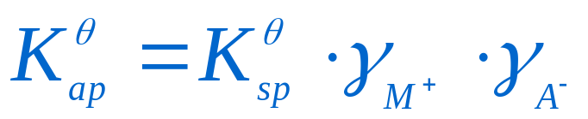
K_{sp}^{θ}是标准溶度积常数，简称溶度积。不仅与温度有关，还与溶液中所有离子的强度有关。
对于难溶电解质，在纯水中的溶解度都很小，可视为理想溶液，γ 的值接近1，此时，K_{ap}^{θ}和K_{sp}^{θ}近似相等。

Slide 11
§2 沉淀的生成与溶解
2.1 溶度积规则
2.2 同离子效应和盐效应
2.3 沉淀的酸溶解
2.4 沉淀的配位溶解

Slide 12
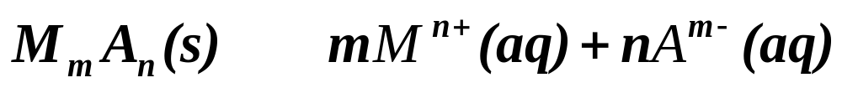
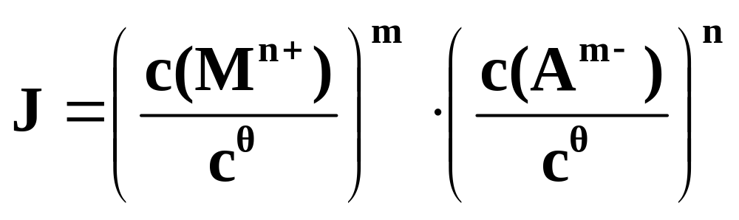
2.1 溶度积规则
任意状态下：
浓度积
(离子积)

Slide 13
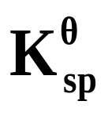
溶度积规则：
J < 不饱和溶液，无沉淀析出；
若原来有沉淀存在，则沉淀溶解
J ＝ 饱和溶液，处于平衡
J > 过饱和溶液，沉淀析出

Slide 14
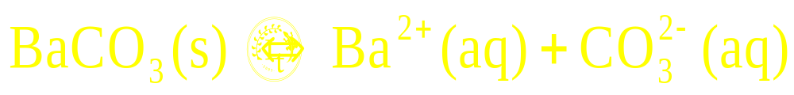
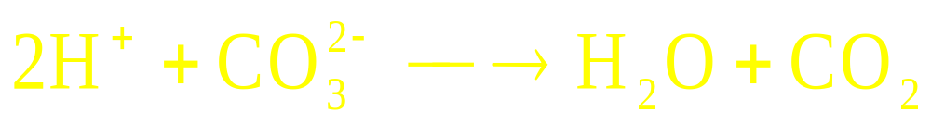
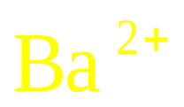
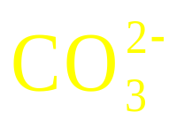
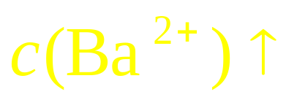
例：
(1) 加酸
(2) 加 或
或 促使
BaCO₃的生成。
c (CO₃²⁻) ↓, J ↓, J < K_{sp},
利于 BaCO₃ 的溶解。
c (CO₃²⁻) ↑, J ↑, J > K_{sp},

Slide 15
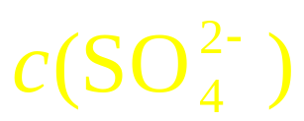

例：25℃时，晴纶纤维生产的某种溶液中，
为 6. 0×10⁻⁴ 。若在 40.0L该溶液中，加入 0.010 BaCl₂溶液 10.0L ，问是否能生成BaSO₄ 沉淀？如果有沉淀生成，问能生成 BaSO₄多少克？最后溶液中 是多少？

Slide 16
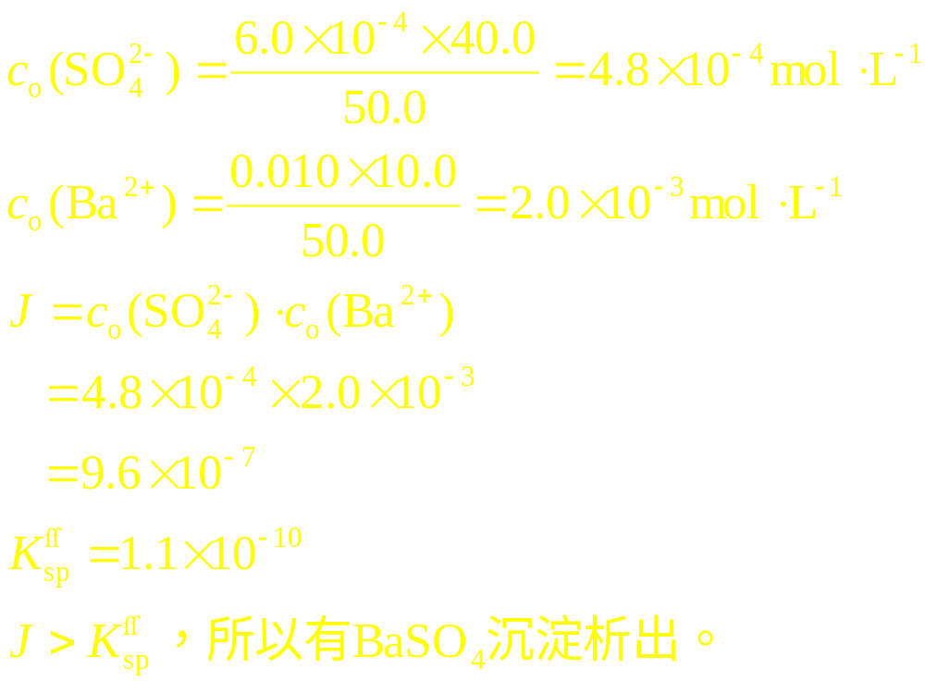


Slide 17
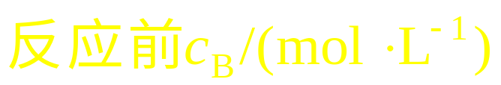
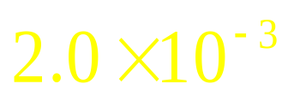
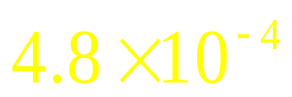
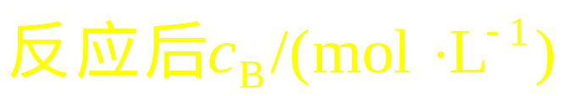
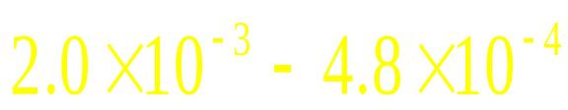

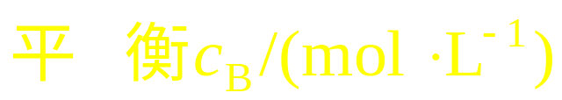
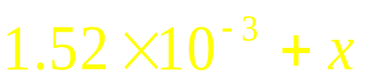

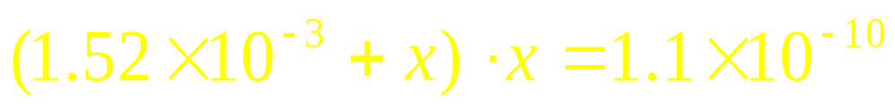
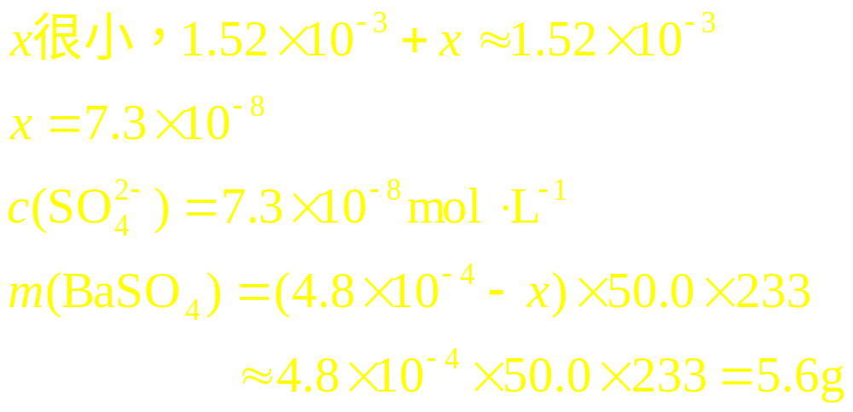
BaSO₄(s) Ba²⁺(aq)+ SO₄²⁻(aq)

Slide 18
2.2 同离子效应和盐效应
1 同离子效应
在难溶电解质溶液中加入与其含有相同离子的易溶强电解质，而使难溶电解质的溶解度降低的作用。

Slide 19
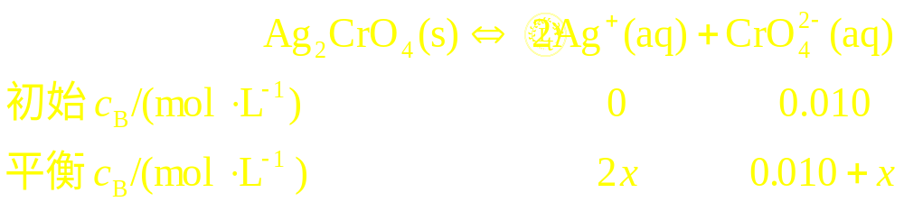
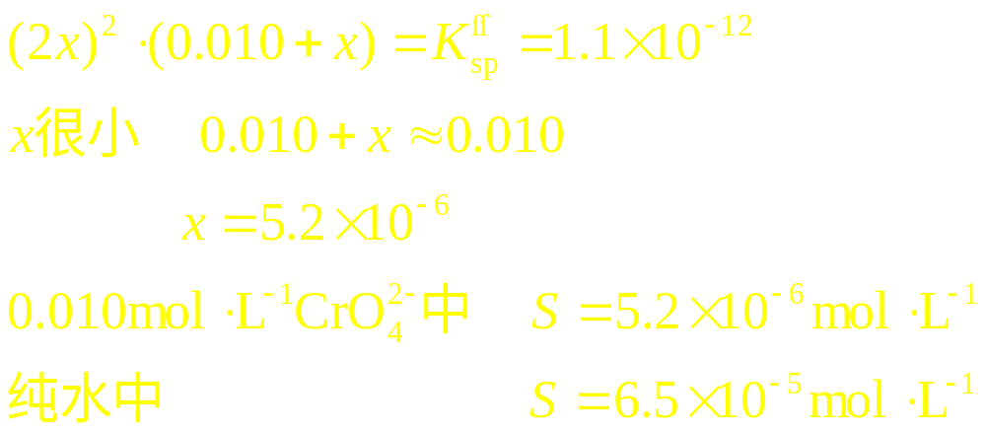
例：求 25℃时， Ag₂CrO₄在 0.010 mol·L⁻¹ K₂CrO₄溶液中的溶解度。

Slide 20

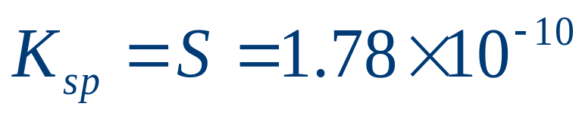
例 把足量的AgCl放入1dm³ 1 .0 mol dm⁻³的盐酸 溶液中溶解度是多少
解：
AgCl(s) Ag⁺(aq) + Cl⁻(aq)
平衡时 S S ＋ 1 ≈1

Slide 21
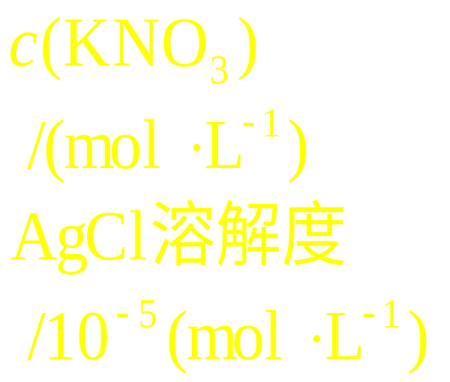
2 盐效应
AgCl在KNO₃溶液中的溶解度 (25℃ )
0.00 0.00100 0.00500 0.0100
1.278 1.325 1.385 1.427
盐效应：在难溶电解质溶液中，加入易溶强电解质而使难溶电解质的溶解度增大的作用。
盐效应引起沉淀溶解度的增加不是很大，同其他
效应相比，影响要小的多，常可忽略。

Slide 22
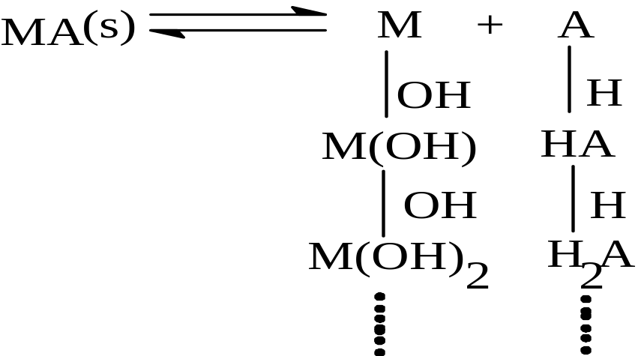
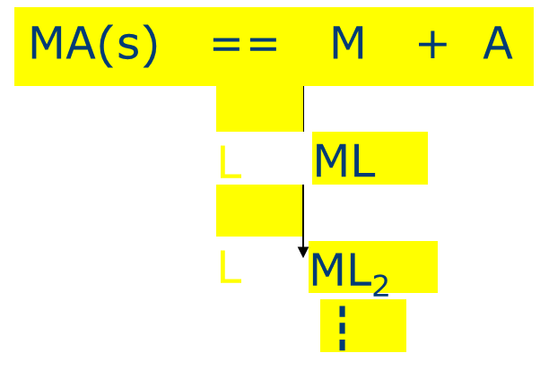
3. 副反应
(1) 酸效应 : pH对难溶化合物溶解度的影响
金属离子M及酸根A的酸效应（副反应）
平衡常数
主反应
副反应
（酸效应）
(2) 配位效应
主反应
副反应
（配位效应）

Slide 23
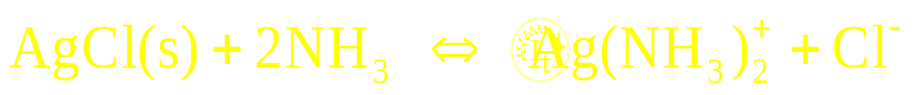
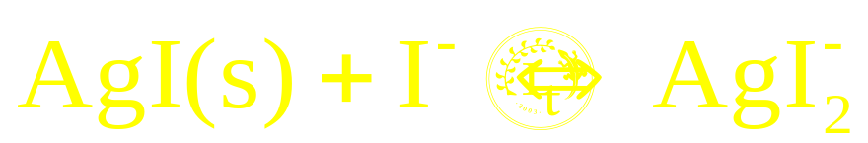
2.4 沉淀的配位溶解

Slide 24
配合效应：溶液中存在能与金属离子生成可溶
性配合物的配合剂时，则难溶化合物的溶解度
增大，甚至完全溶解。
配合剂的浓度越大，生成的配合物越稳定，则沉淀的溶解度就越大。

Slide 25
影响沉淀溶解的其它因素:
1.温度的影响
2.溶剂的影响
3.沉淀颗粒大小的影响

Slide 26
§3 两种沉淀之间的平衡
3.1 分步沉淀
3.2 沉淀的转化

Slide 27
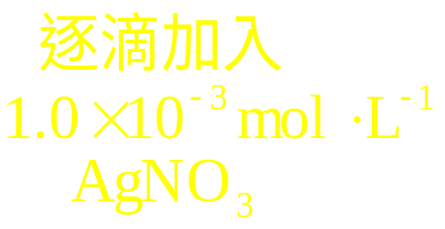
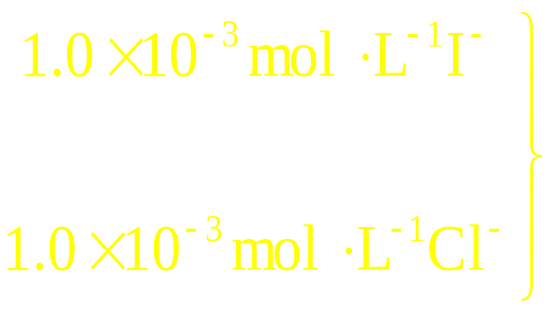
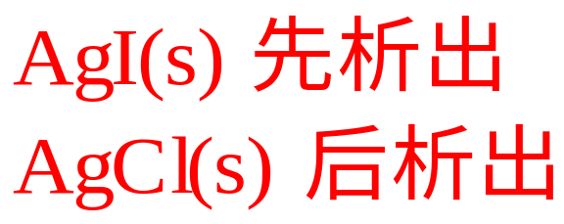
3.1 分步沉淀
实验：
1L溶液

Slide 29
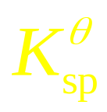
分步沉淀的次序
与 以及沉淀类型有关:
1 沉淀类型相同, 被沉淀离子浓度相同,
小者先沉淀, 大者后沉淀;
2 沉淀类型不同, 要通过计算确定。

Slide 30
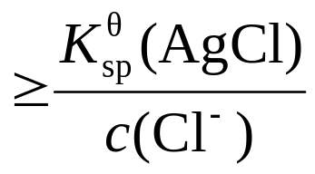














例：某溶液中含Cl⁻和CrO₄²⁻ ,它们的浓度分别是 0.10mol.dm⁻³和0.0010mol.dm⁻³，逐滴加入AgNO₃ 试剂,哪一种沉淀先析出？当第二种沉淀析出时,第一种离子是否被沉淀完全(忽略由于加入AgNO₃ 所引起的体积变化)。
解: 析出 AgCl(s) 所需的最低Ag⁺ 浓度
析出 AgCrO₄(s) 所需的最低Ag⁺ 浓度

Slide 31





例 向0.1 mol⋅dm⁻³ 的ZnCl₂溶液中通H₂S气体至饱和时，溶液中刚有ZnS沉淀生成，求此时溶液的[H⁺] = ?
解: ZnS Zn²⁺ + S²⁻
H₂S 2H⁺ + S²⁻
= 0.21 mol⋅dm⁻³

Slide 32

例：如果溶液中Fe³⁺和Mg²⁺的浓度均为0.10 mol⋅dm⁻³,
使Fe³⁺定量沉淀而使Mg²⁺不沉淀的条件是什么?
解: Fe(OH)₃ Fe³⁺ + 3OH⁻
K^{θ}_{sp} = [Fe³⁺][OH⁻]³ = 4.0 ×10⁻³⁹
Fe³⁺ 沉淀完全时的[OH⁻]为:
pOH = 10.8 , pH = 3.2

Slide 33

Mg开始沉淀的pH值为:
pOH = 4.9, pH =9.1
因此, 只要控制pH值在3.2 ~ 9.1之间即可使Fe³⁺定量沉淀而使Mg²⁺不沉淀。

Slide 34

例：在某混合溶液中Zn²⁺、Mn²⁺的浓度
均为0.10 mol·dm⁻³ ，若通入H₂S气体
至饱和，哪种离子先沉淀 ？溶液pH
应控制在什么范围内可以使这两种离
子完全分离？

Slide 35




解：分别计算沉淀出ZnS(s)和MnS(s)所需
的最低 S^{2–} 浓度及溶液的pH值

Slide 36



当Zn²⁺沉淀完全时： c(Zn²⁺) < 10⁻⁶ mol·dm^{–3}
溶液pH应控制在2.52 ~ 4.05 范围内可以使这两种离子完全分离

Slide 37
3.2 沉淀的转化
借助于某一试剂，使一种沉
淀转化 成另一种沉淀的过程
可根据沉淀转化平衡常数
的大小来判断转化的可能性

Slide 38




沉淀的转化
试验：PbCrO₄(s)中加入(NH₄)₂S溶液
反应：PbCrO₄(s)+S²⁻ PbS(s)+CrO₄²⁻
由一种沉淀转化为另一种沉淀的过程——沉淀的转化
淡黄→黑色
转化反应的平衡常数愈大，则表明转化反应进行得愈彻底。这一沉淀的转化反应不仅能够进行，而且进行很彻底。
在分析化学中利用沉淀的转化可将难溶盐转化为易溶于酸的盐，将要分析的组分转入溶液中。

Slide 39
例
锅炉中锅垢含有CaSO₄不易去除，可以用Na₂CO₃处理，使其转化为易溶于酸的CaCO₃沉淀，易于清除。
CaSO₄(s) Ca²⁺(aq) + SO₄²⁻(aq)
Ca²⁺(aq) + CO₃²⁻(aq) CaCO₃(s)
总反应 CaSO₄(s) + CO₃²⁻(aq) CaCO₃(s) + SO₄²⁻(aq)

Slide 40





Slide 41

根据CaSO₄的K_{sp}^{θ}，在饱和的CaSO₄溶液中
需要多大的[CO₃²⁻]才能生成CaCO₃沉淀呢？
即只要[CO₃²⁻]>9.3×10⁻⁷mol· L⁻¹ ,转化作用即可进行，这个条件是很容易满足的。
由此可见，借助适当的试剂，可将许多难溶化合物转化为更难溶的化合物，后者溶解度愈小，这种转化愈容易。

Slide 42

将溶解度较小的化合物转化为溶解度较大的化合物也并非不可能，不过这要困难得多。
BaSO₄的溶解度要比BaCO₃的溶解度小，可能认为不能借Na₂CO₃的作用将BaSO₄转化为BaCO₃，但是，如果用Na₂CO₃重复操作几次，这种转化还是可能的，此过程为：
BaSO₄(s) Ba²⁺(aq) + SO₄²⁻(aq)
Ba²⁺(aq) + CO₃²⁻(aq) BaCO₃(s)
总反应为 BaSO₄(s) + CO₃²⁻(aq) BaCO₃(s) + SO₄²⁻(aq)
其转化反应平衡常数为：

Slide 43
沉淀转化反应平衡常数不大，转化不会彻底。但在反应中，[CO₃²⁻]随反应的进行而逐渐降低，[SO₄²⁻]则不断增大，最后当[SO₄²⁻]/[CO₃²⁻]=1/46时，反应趋于平衡，转化反应不能继续进行。
但是，如转化停止后，倒掉上层清液，再加入新鲜的Na₂CO₃溶液，转化反应重复发生。如此反复处理，就能将BaSO₄全部转化为BaCO₃。

Slide 44



例：在 1 dm³ Na₂CO₃ 溶液中使0.010mol⋅dm⁻³
的CaSO₄全部转化为CaCO₃，求Na₂CO₃
的最初浓度为多少？
解：
平衡时c_{B}/mol ⋅dm⁻³ x 0.010

Slide 45
结论
(1)类型相同, 大（易溶)者向 小（难溶)者转化容易,二者 相差越大转化越完全,反之 小者向 大者转化困难;
(2)若转化反应的K不大，转化不会彻底。
这时可用重复处理的方法使沉淀全部转化。
(3)类型不同,计算反应的K^{θ}。

Slide 46
影响沉淀纯度的因素
当沉淀从溶液中析出时，不可避免地从溶液中夹带了或多或少的其他组分(杂质和母液)。为了获得尽可能纯净的沉淀，首先要了解在沉淀形成过程中杂质混入的原因，采取措施。
表面吸附
共沉淀
包藏或吸留
混晶或固溶体
沉淀的沾污
后沉淀

Slide 47
共沉淀现象
当一种沉淀从溶液中析出时，溶液中的
某些其他组分在该条件下本来是可溶的
但它们却被沉淀带下来而混杂于沉淀之
中，这种现象称为共沉淀现象。

Slide 48
共沉淀现象分三类：
(一)表面吸附引起的共沉淀——无定形沉淀沾污的主要原因
在沉淀内部，每个构晶离子都被带相反电荷的离子
所包围，并按一定规律排列。
如AgCl晶体
每个Ag⁺周围被六个带相反电荷的Cl⁻所包围，
同样每个Cl⁻周围被六个带相反电荷的Ag⁺所包
围，整个沉淀内部处于静电平衡状态。但其表
面至少有一面没有被包围，由于静电引力作用
使其表面具有吸引带相反电荷离子的能力。

Slide 49
AgCl在过量NaCl溶液中
双电层
+
Cl⁻
Na⁺
H⁺
——
吸附层和扩散层共同组成沉淀表面的双电层，从而使电荷达到平衡，即沉淀表面双电层中的正负离子的总电荷数相等，即达到电荷平衡。
+
Cl⁻
H⁺
Na⁺
——
H⁺
Na⁺
+
Cl⁻
H⁺
——
Na⁺
+
Cl⁻
H⁺
——
+
Cl⁻
Na⁺
沉
淀
表
面
吸
附
层
扩
散
层

Slide 50
在沉淀过程中，沉淀表面吸附离子是有选择性的，具有一定的吸附规律：
(1)当某一构晶离子过量时，沉淀首先吸附构晶离子；
(2)对于抗衡离子，离子的价数越高，浓度越大，越容易被吸附；
(3)抗衡离子浓度、电荷相同时，那些能与构晶离子形成微溶或离解度小的离子优先被吸附；
(4)一些在电场作用下容易变形的大阴离子(如有机染料)，也易被吸附。

Slide 51
沉淀吸附杂质的量与下列因素有关：
1、与沉淀的总表面积有关
对同样质量的沉淀而言，颗粒↓，比表面积↑，吸附杂质↑。
晶形沉淀：颗粒大，比表面积小，吸附杂质少。
无定形沉淀：颗粒小，比表面积大，吸附杂质多。
2、与溶液中杂质的浓度有关
溶液中杂质浓度↑ ，被沉淀吸附的量越多。
3、与溶液的温度有关
吸附是放热的过程，升高温度，可减少杂质的吸附。
减少吸附共沉淀的方法：洗涤

Slide 52
(二)生成混晶或固溶体引起的共沉淀
若杂质离子的半径与构晶离子的半径相近且电荷相同，则在沉淀过程中，杂质离子有可能占据沉淀中的某些晶格位置而混入沉淀内部，形成混晶，若杂质离子不位于正常晶格的离子位置，而是位于晶格的空隙中，则为异型混晶(固溶体)，通常二者不加区别。
混晶共沉淀实例：
BaSO₄和PbSO₄ BaSO₄和KMnO₄ AgCl和AgBr
MgNH₄PO₄和MgNH₄AsO₄ BaCrO₄和PbCrO₄
减少混晶共沉淀的方法：将杂质预先分离除去。

Slide 53
(三)包藏引起的共沉淀——晶形沉淀沾污的主要原因
包藏
在沉淀过程中，若沉淀生长太快，表面
吸附的杂质还来不及离开沉淀表面就被随后
生成的沉淀所覆盖，使杂质或母液被包藏在
沉淀内部，这种现象叫做包藏或吸留。
减少包藏共沉淀的方法：重结晶

